Slide 1

Курс – «Технологии разработки и защиты баз данных», I семестр
Высший колледж информатики НГУ
Кафедра информатики
Лекция №4
Тема: Реляционная модель данных. Сущность и атрибуты. Связь, отношение. Реляционная алгебра.
Преподаватель – к.т.н., Жирнов Анатолий Алексеевич
Новосибирск 2022

Slide 2
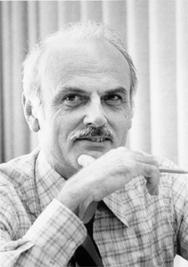
Реляционная модель. История.
Создателем реляционной модели считается математик Эдгар Фрэнк Кодд (Edgar Frank Codd, 1923–2003). Датой рождения реляционной теории можно считать июнь 1970 года. Именно тогда Кодд (на тот момент времени сотрудник одной из лабораторий корпорации IBM) опубликовал свою знаменитую статью «Реляционная модель данных для больших совместно используемых банков данных» (Codd E. F. A Relational Model of Data for Large Shared Data Banks. CACM 13: 6), в которой впервые прозвучал столь популярный сегодня термин «реляционная модель».
2

Slide 3

Реляционная модель. Необходимость альтернатив.
Первопричиной возникновения нового по тем временам подхода к проектированию баз данных послужили существенные ограничения предыдущих моделей. Ни сетевая, ни иерархическая модели не были способны просто и доступно описывать подлежащие учету данные. Кодд сумел объединить на первый взгляд несовместимые вещи – с одной стороны, реляционная модель опиралась на строгие математические выкладки, а с другой – была понятна рядовому пользователю, состоящему в конфронтации даже с таблицей умножения.
Реляционная база данных – это БД, логическая структура которая состоит только из отношений (relations).
3

Slide 4

Реляционная алгебра.
Реляционная алгебра представляет собой теоретический язык операций, которые на основе одного или нескольких отношений позволяют создавать другое отношение.
Нам предстоит разобраться с операциями, осуществляющими:
1) σ выборку (selection);
2) ↓ проекцию (projection);
3) × декартово произведение (cartesian product);
4) объединение, сложение (union);
5) – вычитание, разность (set difference);
6) ∩ пересечение (intersection);
7) / деление (division);
8) || соединение (join).
4

Slide 5
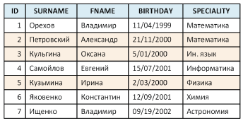
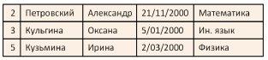
Реляционная алгебра. Выборка.
Операции выборки и проекции относятся к классу унарных, так
как работают с одним отношением. При осуществлении выборки из исходного множества формируется результирующее подмножество, содержащее только удовлетворяющие определенному условию элементы.
На языке множеств выборку можно сформулировать следующим образом. Пусть существует предикат выборки F, аргументами которого выступают атрибуты реляционной таблицы, состоящей из множества кортежей R. Результатом выборки окажется подмножество кортежей R', для которых предикат выборки F истинен.
R – таблица «Студенты»
R' – выборка из таблицы «Студенты»
Демонстрация операции выборки
5

Slide 6
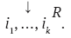
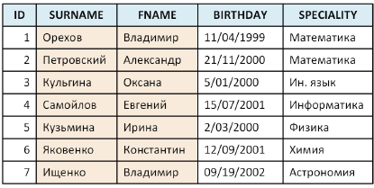
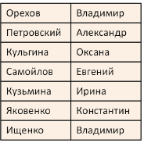
Реляционная алгебра. Проекция.
В отличие от операции выборки (выделяющей горизонтальные элементы исходного множества), операция проекции направлена на получение вертикальной составляющей множества. Допустим, таблица R обладает n атрибутами, а нас интересует подмножество атрибутов с именами i1, ..., ik, причем k ≤ n. Тогда результатом проекции станет
R – таблица «Студенты»
Проекция
Демонстрация операции проекции
6

Slide 7
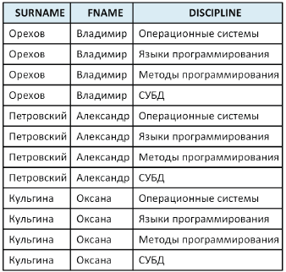
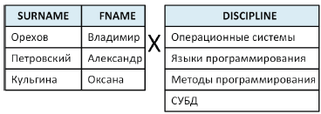
Реляционная алгебра. Произведение.
Отношение, получаемое в результате декартова произведения, представляет собой сцепление строк из одного отношения со строками из другого отношения. В результате произведения каждой строке из одной таблицы R присоединяется одна строка из другой таблицы S. На практике подобная операция редко когда оказывается востребованной, ведь в результирующем множестве оказываются все возможные сочетания строк из двух таблиц. Однако из любого правила есть и исключения. Допустим, что студенты хотят получить данные о том, какие учебные дисциплины им предстоит изучать, тогда без декартового произведения не обойтись.
R – «Студенты»
S – «Дисциплины»
Демонстрация операции произведения
R × S
7

Slide 8
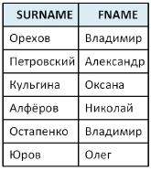
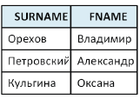
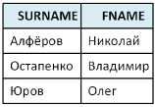
Реляционная алгебра. Объединение.
Операция объединения проводится только с таблицами R и S, совместимыми по объединению, например с идентичной структурой. В результате мы получим суммарную таблицу, содержащую строки из двух исходных отношений:
Представленная ниже операция объединения суммирует записи из таблиц R и S в результирующее отношение. Стоит заметить, что если бы исходные таблицы содержали одинаковые по содержанию строки, то в результате операции объединения из итогового множества должны быть удалены записи-дубликаты.
R – «Студенты 1»
S – «Студенты 2»
Демонстрация операции объединения
8

Slide 9
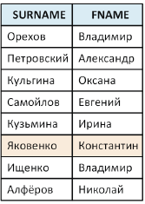
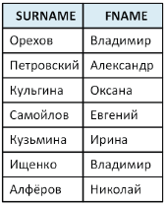
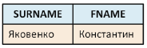
Реляционная алгебра. Вычитание.
Операция вычитания позволяет выяснить, какие из строк первой таблицы отсутствуют во второй таблице. Как и в случае сложения, разность работает только с отношениями, совместимыми по объединению (с одинаковой структурой). Предположим, что у нас есть две таблицы R и S, в первой находятся данные о студентах учебной группы, а во второй – данные о студентах, успешно сдавших экзаменационную сессию. Операция вычитания R – S позволит вычислить, кому следует явиться на пересдачу.
R – «Студенты 1»
S – «Студенты 2»
R / S
Демонстрация операции вычитания
9

Slide 10

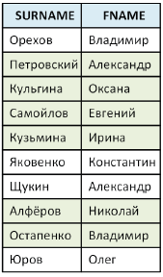
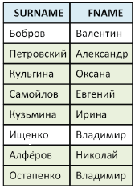
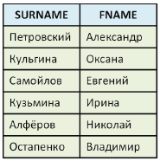
Реляционная алгебра. Пересечение.
Операция пересечения может проводиться с таблицами, совместимыми по объединению, действие позволяет выявить строки, общие для двух таблиц. Допустим, что нам следует узнать, какие из студентов успешно сдали экзамен по высшей математике (таблица R) и экзамен по СУБД (таблица S). Пересечение двух отношений R S предоставит нам запрашиваемый результат.
R – «Студенты 1»
S – «Студенты 2»
Демонстрация операции пересечения
10

Slide 11
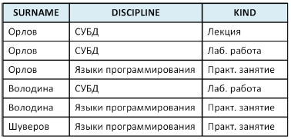
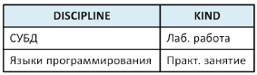
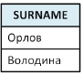
Реляционная алгебра. Деление.
Для понимания сути операции деления воспользуемся следующим примером. Допустим, в таблице R содержатся данные о том, какие виды занятий определенных дисциплин ведут педагоги университета. Нам хочется уточнить, кто ведет лабораторные работы по СУБД и практические занятия по языкам программирования. Для этого в таблицу S заносятся две строки с указанными данными и осуществляется деление.
R – делимое
S – делитель
P
Демонстрация операции деления
11

Slide 12
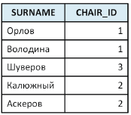
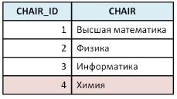
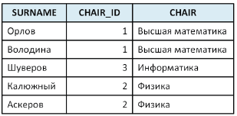
Реляционная алгебра. Соединение.
Существует несколько способов соединения отношений (естественное соединение, внешнее соединение, тета-соединение и т. д.), и все они основаны на декартовом произведении, только теперь после перемножения строк двух таблиц на результат накладываются различные дополнительные ограничения. Допустим, в нашем распоряжении имеются две таблицы, в таблице S хранится информация о кафедрах вуза, а в таблице R – информация о преподавателях. Продемонстрируем наиболее распространенную операцию естественного соединения:
Таблицы соединяются по общему столбцу, в таблице кафедр R это первичный ключ CHAIR_ID, а в таблице педагогов S это одноименный столбец внешнего ключа.
P – Естественное соединение
R – «Преподаватели»
S – «Кафедры»
Операция естественного соединения
12

Slide 13
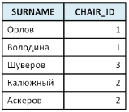
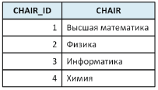
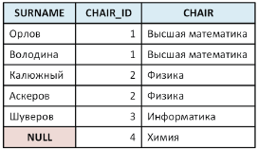
Реляционная алгебра. Соединение.
Если же нам требуется увидеть и «брошенные» кортежи, то вместо услуг естественного слияния необходимо воспользоваться помощью внешнего соединения.
Различают правое и левое внешние соединения. На рисунке ниже представлено правое внешнее соединение. Правым внешним соединением называется соединение, при котором кортежи отношения кафедр S (таблица расположена справа), не имеющие совпадающих значений в общих столбцах отношения преподавателей R, также включаются в результирующее отношение.
R – «Преподаватели»
S – «Кафедры»
P – Правое внешнее соединение
Демонстрация правого внешнего соединения
В одной из строк результирующей таблицы в столбце «SURNAME» мы обнаружим определитель NULL. Это произошло из-за того, что в таблице S педагогов не хранится информация о сотрудниках кафедры химии.
13

Slide 14
Взаимоотношение «один-к-одному
Примеры:
Один аэропорт находится в городе, так как один аэропорт не может быть связан с более чем одним городом и любой город не может быть связан с более чем одним аэропортом.
Мужчина может быть неженатым или женатым на одной женщине; женщина может быть незамужней или замужем за одним мужчиной.
Примечание:
Если вы думаете, что имеете дело со взаимоотношением типа «один-к-одному», отнеситесь к нему со всем вниманием. Убедитесь в том, что в действительности оно не является типом «один-ко-многим» или что это не две сущности, которые на самом деле должны быть одной.
14

Slide 15
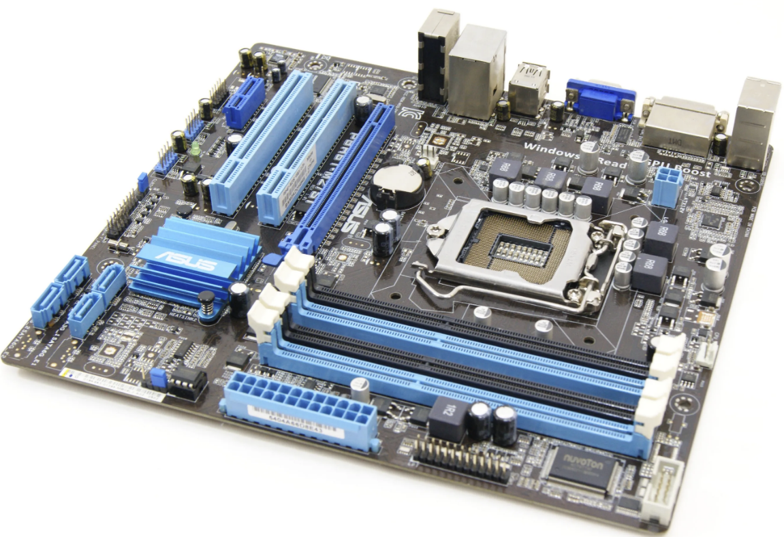
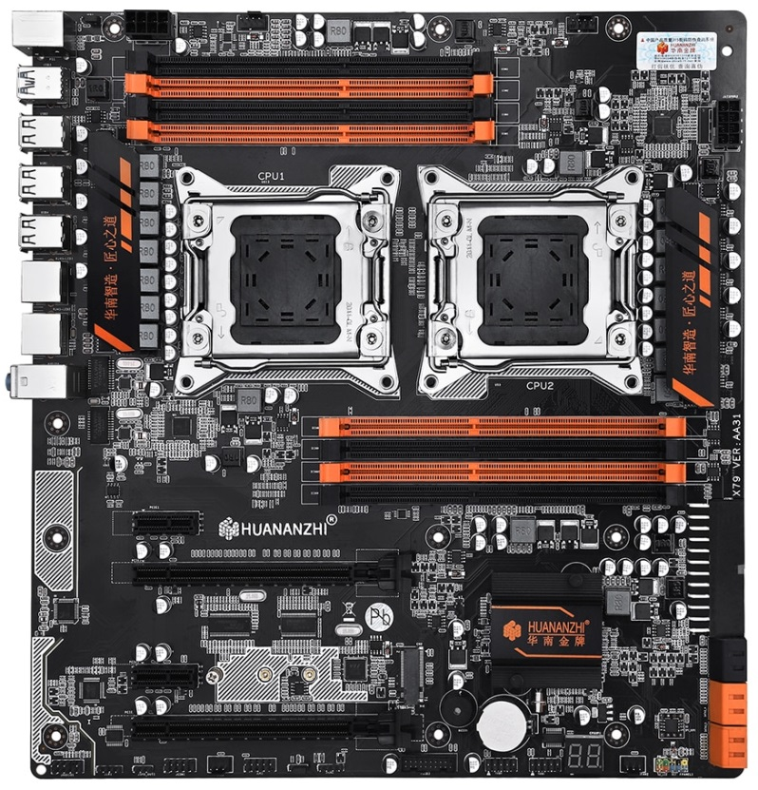

Взаимоотношение «один-ко-многим»
Примеры:
1) Взаимоотношение между ребёнком и его родной матерью. У женщины может быть нуль, одна или более родных дочерей, но у дочери только одна родная мать.
2) ЦП может быть не установлен ни в каком компьютере или может быть установлен максимум в одном. В компьютере может не быть ЦП вовсе, может быть один ЦП или более одного ЦП.
15

Slide 16
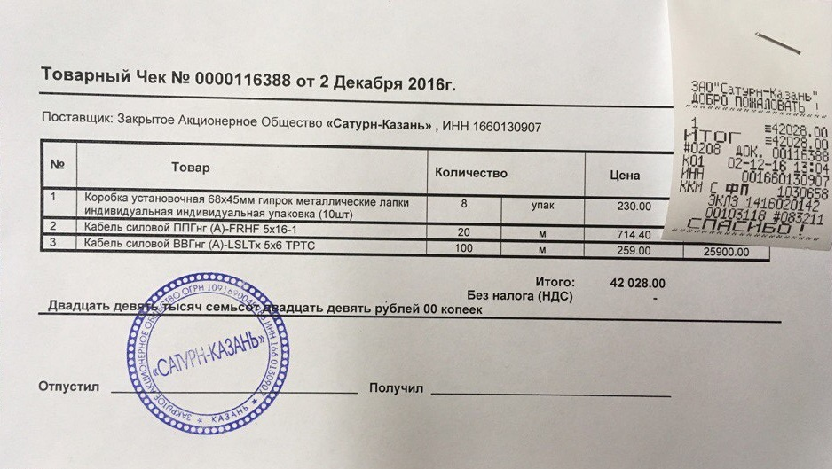
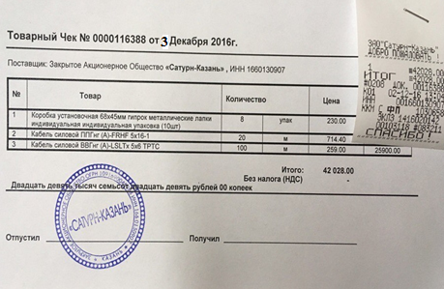
Взаимоотношение «многие-ко-многим»
Взаимоотношение «многие-ко-многим» также довольно распространены. Наличие такого взаимоотношения приводит к возникновению проблем при проектировании БД.
Пример:
Заказ может состоять из нескольких пунктов; каждый пункт (товар) может фигурировать в более чем одном заказе.
Заказ №1
Заказ №2
16

Slide 17
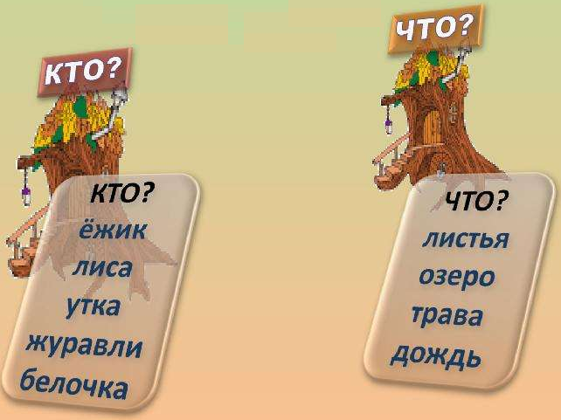
Реляционная модель. Сущность и атрибуты.
Тип сущности (entity) – это класс однотипных объектов, о которых следует хранить информацию в БД.
В 90 % случаев сущность – это какой-то объект, отвечающий на вопрос «Кто?» или «Что?». В базе данных библиотеки на роль сущностей претендуют такие одушевленные и неодушевленные объекты, как автор, книга, издательство, читатель. Совсем не обязательно, чтобы сущность соответствовала объектам реального мира, напротив, она может моделировать и отвлеченные понятия, допустим выраженные в особых отношениях между сущностями
Пример:
Экземпляр сущности (или просто сущность) – это конкретная реализация объекта. Для сущности «автор» – это Уильям Шекспир и Лев Толстой, для сущности «книга» это «Ромео и Джульетта» и «Война и мир».
17

Slide 18
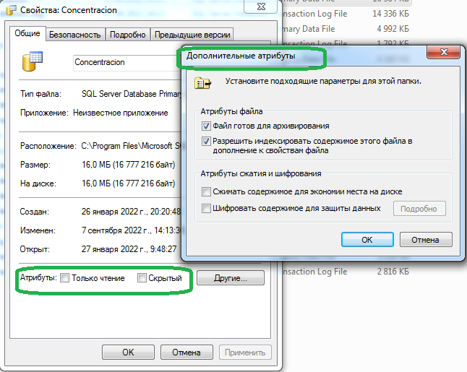
Реляционная модель. Сущность и атрибуты.
У любой сущности есть свои характеристики. У сущности «самолет» из базы данных авиакомпании таких характеристик сотни. Это марка, максимальная скорость полета, число посадочных мест, грузоподъемность, дата выпуска, цвет фюзеляжа и многое-многое другое. У сущности «читатель» отличительных признаков не меньше, а может быть и больше, чем у летательного аппарата. В счет может пойти все, начиная с цвета глаз и заканчивая размером обуви. Однако в библиотечной базе данных вряд ли стоит учитывать рост, вес и отпечатки пальцев клиента. Гораздо полезнее знать имя, домашний адрес и номер телефона. Отличительные свойства сущности называют атрибутами.
18

Slide 19
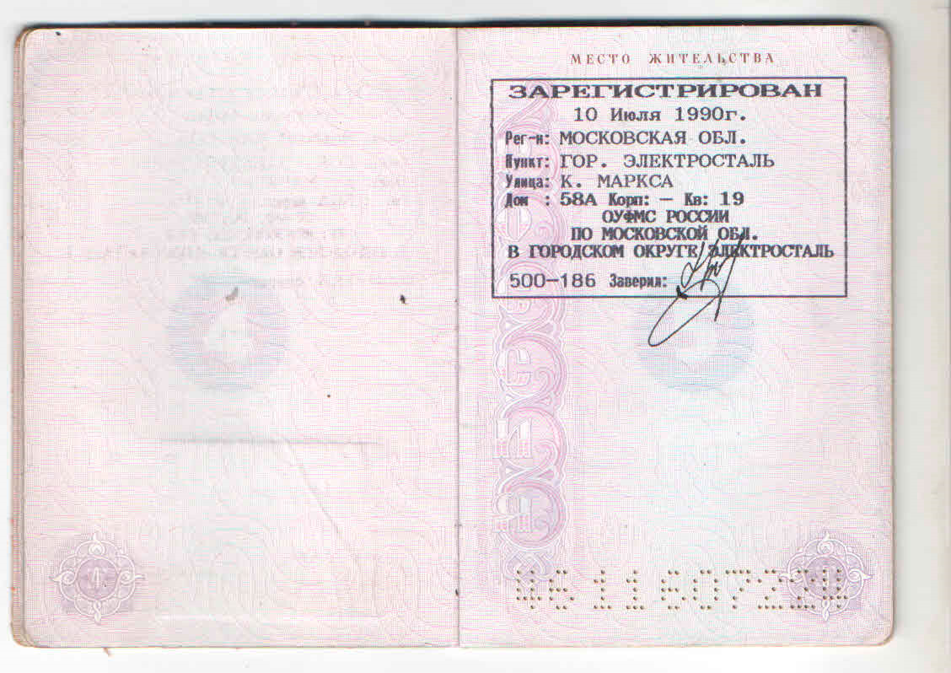
Реляционная модель. Сущность и атрибуты.
Атрибуты могут быть простыми (например, название города, в который летит самолет) и составными (т. е. включать в себя несколько простых атрибутов). В качестве составного атрибута выступает адрес читателя. Здесь найдется место почтовому индексу, городу, улице, дому и номеру квартиры. Атрибут может быть производным, то есть полученным в результате проведения какой-то операции над другими атрибутами. Подобные атрибуты часто встречаются при построении различных бухгалтерских систем, например значение взимаемого с сотрудников предприятия налога составляет определенный процент от заработной платы этих служащих. Можно столкнуться с многозначными атрибутами, они описывают те свойства сущности, в которых одновременно хранится несколько значений. Например, у одного человека может быть несколько адресов проживания, несколько контактных телефонных номеров и т. п.
19

Slide 20
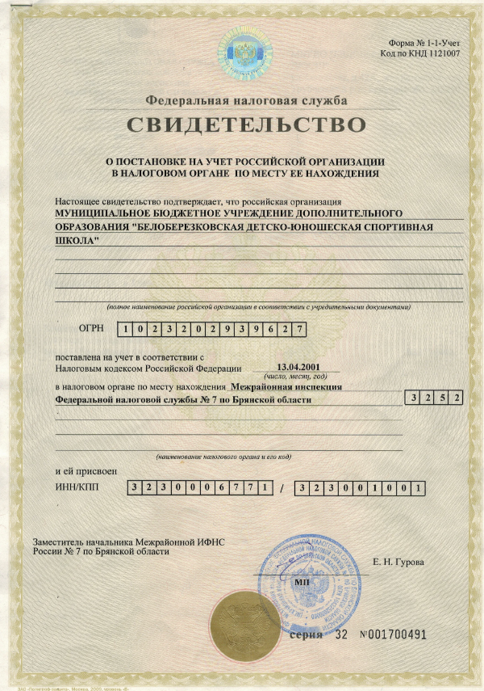
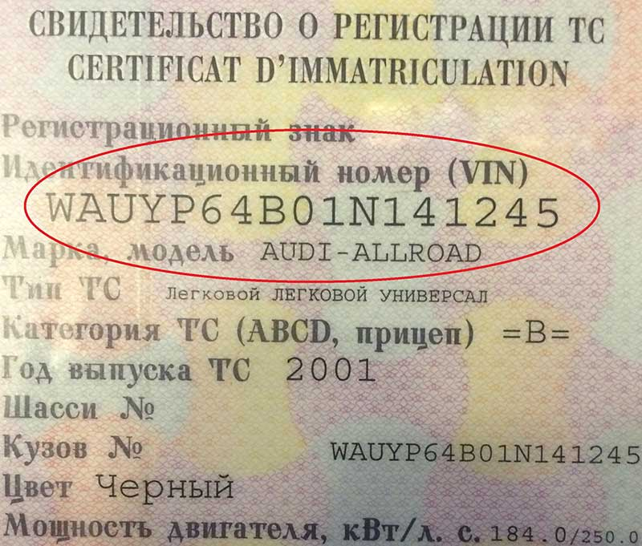
Реляционная модель. Сущность и атрибуты.
Есть и особая разновидность атрибутов, без которых невозможно построение реляционной модели, – это атрибуты, однозначно идентифицирующие экземпляр сущности. На роль такого атрибута в состоянии претендовать индивидуальный номер налогоплательщика или уникальный заводской номер самолета. Позднее подобные атрибуты превратятся в ключи реляционных таблиц. Построив исчерпывающий список типов сущностей и подготовив перечень их атрибутов, разработчик модели базы данных должен задуматься над особенностями реализации типов сущностей. Для этого
в первую очередь следует разобраться с особенностями физического представления каждого из атрибутов типа сущности, для этого предназначены тип данных и домен.
20

Slide 21
Реляционная модель. Тип данных и домен.
СУБД не допустит ввода текстовых данных в поля таблиц, предназначенных для хранения числовой информации. Подытожим все вышесказанное.
Понятие тип данных интегрирует в себе три компоненты:
ограничение множества принадлежащих типу значений;
дефиниция применяемых к типу набора операций;
определение способа отображения (внешнего представления) значений типа.
Домен ни в коем случае не подменяет понятие типизации, а выступает в качестве дополнительного ограничителя обрабатываемой в базе данных информации. Ограничение накладывается за счет введения дополнительных логических правил. Так, принимая нового сотрудника на работу, при вводе даты рождения можно контролировать его возраст путем элементарного сравнения текущей системной даты компьютера и даты рождения. Обслуживая атрибут почтового индекса, описываемого шестью символами типа CHAR, наложим дополнительное ограничение на диапазон приемлемых значений – наш домен должен пропускать только цифровые знаки. Надо сразу оговориться, что логические правила являются не столько описанием отдельного домена, сколько средством поддержания целостности данных в масштабах всей базы данных.
21

Slide 22
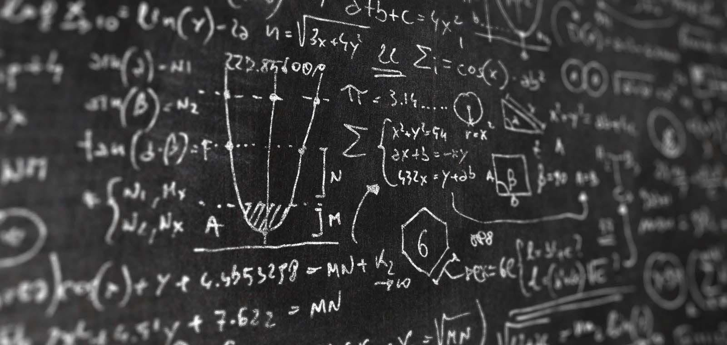
Реляционная модель. Тип данных и домен.
В профессиональных СУБД доменные ограничения могут накладываться на несколько атрибутов одновременно, таким образом одновременно контролируя непротиворечивость хранящихся в них данных.
22

Slide 23
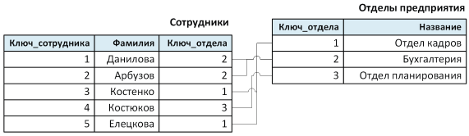
Реляционная модель. Связь.
Реляционная модель призвана не только описать перечень типов сущностей, но и отразить особенности взаимодействия между ними. Взаимодействие возникает там, где между типами сущностей проявляются отношения, выраженные в виде глагола, например продавец оформил заказ. Здесь «продавец» и «заказ» – это две сущности, а связь между ними просматривается в глаголе «оформил».
Различают три типа связи между сущностями: «один к одному», «один ко многим» и «многие ко многим». Появление в реляционной БД связи «один к одному» – крайне редкий случай. Чаще всего он свидетельствует о том, что разработчик не вполне корректно определился с атрибутами и вместо одного из атрибутов создал лишний тип сущности. На практике наиболее распространена связь «один ко многим», например
автор написал много книг, завод выпустил много автомобилей, в одном отделе работает много сотрудников.
Отношение «один ко многим»
23

Slide 24
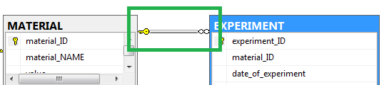
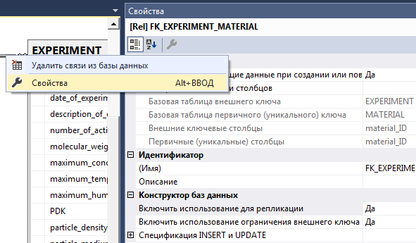
Реляционная модель. Связь.
Связь «многие ко многим» встречается реже: офисы разных компаний размещены в разных городах, множество издательств опубликовало произведения различных авторов и т. п. Реляционная модель напрямую не поддерживает отношение «многие ко многим», поэтому его приходится разбивать на два отношения «один ко многим».
24

Slide 25
Реляционная модель. Связь. Задание связи
25

Slide 26
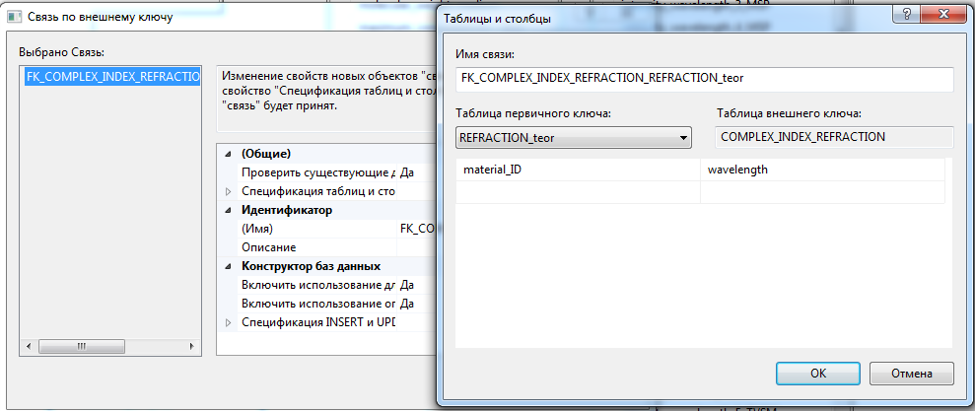
Реляционная модель. Связь. Задание связи
26

Slide 27
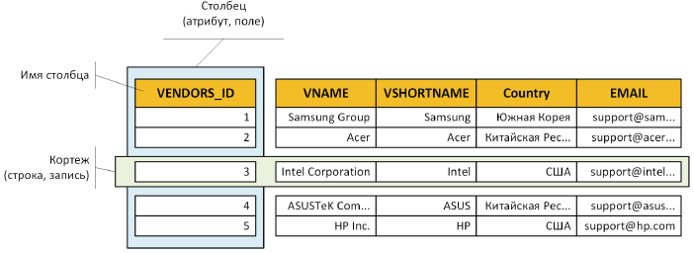
Реляционная модель. Отношение.
Дословный перевод термина «relation» – отношение. Что понимается в реляционной теории под отношением?
Вся информация, собранная в реляционной БД, рассматривается пользователем как совокупность взаимосвязанных двумерных таблиц, в каждой из которых хранятся данные о строго определенном типе сущностей. Реляционная таблица состоит из строк и столбцов. Каждая строка содержит информацию о конкретной сущности.
Реляционная таблица
27

Slide 28
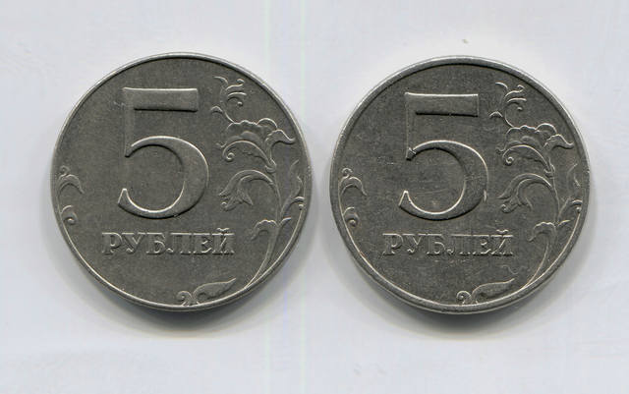
Реляционная модель. Отношение.
Замечание
Терминология реляционных баз данных складывалась из нескольких областей
знаний, поэтому в качестве синонимов к понятию «строка» можно услышать слова «запись» и «кортеж». У термина «столбец» также есть два тождественных понятия:
«атрибут» и «поле». Ведя речь о таблице, вполне корректно применять термин «отношение».
28

Slide 29
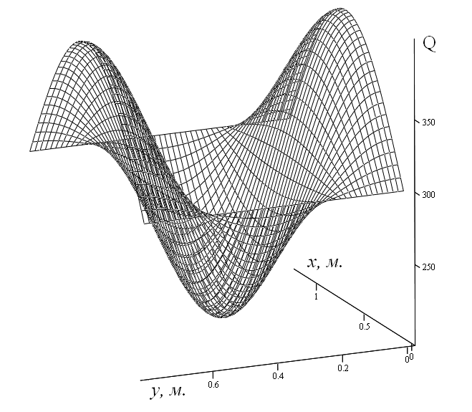
Реляционная модель. Отношение.
Для того чтобы таблица (отношение) получила высокую честь называться «реляционной», необходимо, чтобы она соответствовала ряду строгих требований:
уникальность имен столбцов внутри таблицы;
каждая строка хранит информацию об отдельной сущности;
строки таблицы отличаются друг от друга хотя бы единственным значением, что позволяет однозначно идентифицировать любую строку такой таблицы;
на каждом пересечении строки и столбца хранится атомарное значение;
строки и столбцы таблицы могут обрабатываться в любом порядке, независимо от хранящихся в них данных.
29

Slide 30
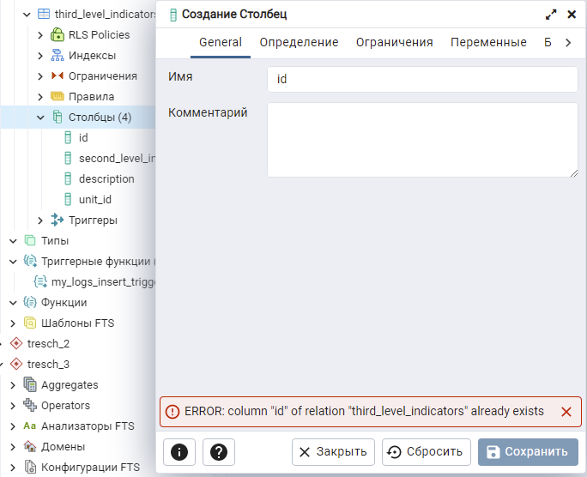
Реляционная модель. Столбцы.
Столбец имеет следующие свойства:
уникальность имен столбцов внутри таблицы;
30

Slide 31
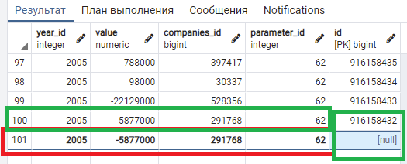
Реляционная модель. Строки и характеристика строк.
Строки имеют следующие свойства:
строки таблицы отличаются друг от друга хотя бы единственным значением, что позволяет однозначно идентифицировать любую строку такой таблицы;
31

Slide 32
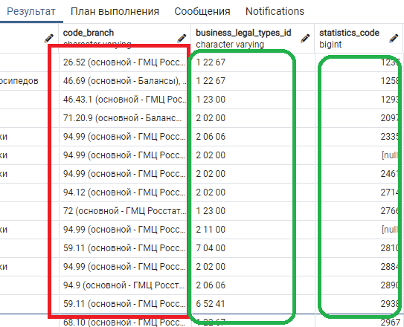
Реляционная модель. Строки и характеристика строк.
Столбец и строка имеет следующие свойства:
на каждом пересечении строки и столбца хранится атомарное значение;
32

Slide 33
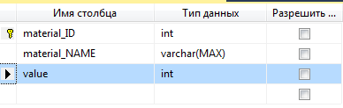
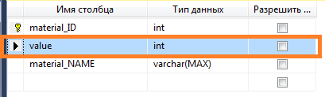
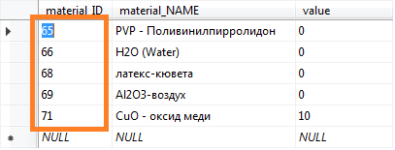
Реляционная модель. Строки и характеристика строк.
Столбец и строка имеет следующие свойства:
строки и столбцы таблицы могут обрабатываться в любом порядке, независимо от хранящихся в них данных.
33

Slide 34

Реляционная модель. Отношение.
Суть запрета нахождения в реляционной таблице одинаковых строк легко объяснима. Во-первых, дублирование данных противоречит теории множеств, ведь классическое множество должно состоять из различных элементов. Во-вторых, повтор идентичных данных приводит к бессмысленному расходованию дискового пространства и оперативной памяти. В-третьих, дубликаты данных вносят существенную путаницу в работу программы.
Обеспечение требования уникальности строки достигается путем ввода в таблицу дополнительных атрибутов, в частности отчества, даты рождения, номера и серии паспорта и т. п. На основе одного или нескольких уникальных столбцов формируются особые столбцы, называемые ключевыми.
34

Slide 35
Реляционная модель. Ключи.
В составе любого реляционного отношения всегда должен присутствовать
столбец (или группа столбцов), содержимое которого предназначается для хранения значений, способных уникальным образом идентифицировать строку таблицы. Допустим, мы проектируем таблицу для отдела кадров, предназначенную для хранения сведений о сотрудниках предприятия. Таблица станет содержать интуитивно понятный набор столбцов (ФИО, дата рождения, специальность, образование и т. п.), описывающих человека. Какие столбцы следует сделать
ключевыми?
На роль ключевых вряд ли смогут претендовать столбцы, хранящие фамилию и имя человека. Если на вашем предприятии на данный момент времени не работают два полных тезки, это совсем не означает, что это исключено в будущем. Поэтому разработчику стоит сразу включать в таблицу поля с безусловно уникальной информацией для описываемой сущности, например индивидуальный номер налогоплательщика для человека или номер двигателя и кузова для автомобиля. Но и с такими данными могут произойти неприятности. Допустим, что мы выбираем в качестве ключа атрибут, содержащий информацию о серии и номере паспорта гражданина. Вряд ли кто со мной не согласится, что это уникальные данные и, на первый взгляд, вполне подходящие в качестве кандидатуры на ключ. Но паспорт может быть заменен (в результате потери, стихийного бедствия, плановой смены паспортов и т. п.).
35

Slide 36
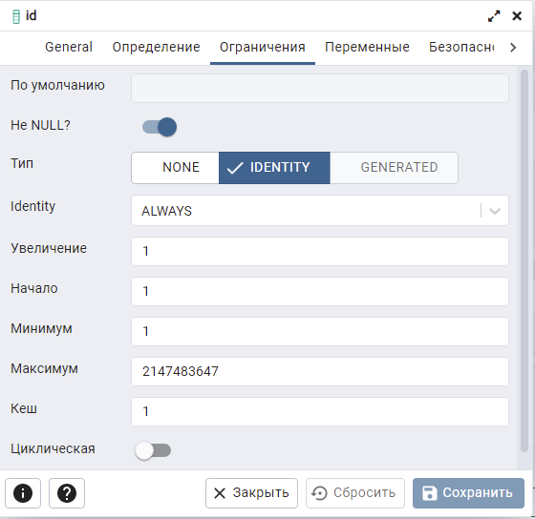
Реляционная модель. Ключи.
Поэтому чаще разработчики добавляют к таблице атрибуты, предназначенные для хранения искусственной информации, обычно это целочисленные поля автоинкрементного типа. Идея работы подобного столбца в том, чтобы при внесении в таблицу очередной строки значение атрибута получало приращение (обычно плюс единица, хотя во многих СУБД это значение настраиваемое). Простая и, как следствие, надежная логика работы счетчика исключает любую вероятность повтора значений в автоинкрементных полях – каждая новая строка в ключевое поле запишет новое значение.
Определение:
Первичным ключом (PK, Primary Key) называют ключ, отвечающий за уникальную идентификацию строки в реляционной таблице.
36

Slide 37

Реляционная модель. Ключи.
Помимо первичных ключей, в таблицах активно применяется еще одна разновидность ключевого поля – внешний ключ (FK, Foreigner Key). Благодаря внешнему ключу мы получаем возможность строить реляционные связи между таблицами.
Внешний ключ – это ограничение целостности, в соответствии с которым множество значений внешнего ключа является подмножеством значений первичного или уникального ключа родительской таблицы.
37

Slide 38
Реляционная модель. Первичные ключи.
Уникальный первичный ключ позволяет однозначно идентифицировать каждую строку таблицы.
Это необходимо для выбора любого единичного фрагмента данных, помещённых в базу. Для считывания любого конкретного элемента данных нужно знать 3 информационных компоненты:
Имя таблицы;
Имя столбца;
Первичный ключ строки.
Если ключи не уникальны, считываться будет одна строка из строк с данным значением первичного ключа, которая может не содержать искомые данные.
38

Slide 39


Реляционная модель. Первичные ключи.
Первичный ключ. Столбец или комбинация столбцов, однозначно определяющих каждую строку.
39

Slide 40


Реляционная модель. Составные первичные ключи.
Комбинация номер заказа и номер товара уникальна. Поэтому, объединив 2 столбца, можно сформировать первичный ключ таблицы (составной).
Уникальный первичный ключ получится и при объединении всех 3-х столбцов таблицы. Однако столбец количества товара не обязателен для обеспечения уникальности, и, следовательно, использовать не нужно.
Хороший первичный ключ:
Включает НАИМЕНЬШЕЕ число столбцов, необходимых для обеспечения уникальности;
По мере возможности имена столбцов, используемых в составном первичном ключе, следует назначать идентификаторы, не несущие смысловой значимости.
40

Slide 41

Реляционная модель. Внешние и первичные ключи в одной таблице.
Совсем не обязательно, чтобы внешние ключи ссылались на первичный ключ другой таблицы; нужно чтобы они ссылались на некоторый первичный ключ.
Руководитель (manager) тоже служащий, поэтому идентификатор руководителя (manager ID), хотя и называется не так, как идентификатор служащего (employee ID), фактически является внешним ключом, ссылающимся на первичный ключ своей собственной таблицы. Здесь СУБД будет всегда следить за тем, чтобы каждый раз при вводе пользователем идентификатора руководителя сведения об этом руководителе уже присутствовали в таблице как о некоем служащем.
41

Slide 42


Реляционная модель. Внешние и первичные ключи в одной таблице.
42

Slide 43


Реляционная модель. О смысловой значимости первичных ключей.
Ключи, обладающие определённым смыслом, могут меняться, и поэтому их использование может привести к серьёзным несоответствиям информации нескольких таблиц. Не поддавайтесь искушению применять такие ключи. Отсюда вытекает ещё одно свойство хорошего первичного ключа:
Избегайте использования в ключе информации, обладающей каким-либо смыслом. По мере возможности применяйте произвольные идентификаторы или их комбинации
43

Slide 44

Уникальные поля. Составные уникальные поля.
44

Slide 45
Реляционная модель. Термины.
Элемент реляционной модели | Форма представления (характеристика)
Отношение | Таблица, имеющая уникальные строки, отличные друг от друга имена столбцов и допускающая произвольный порядок размещения строк
Схема отношения | Строка заголовков таблицы
Запись | Строка таблицы
Сущность | Описание свойств объекта любой природы, данные о котором хранятся в БД
Атрибут | Заголовок столбца таблицы
Домен | Множество допустимых значений атрибута
Значение атрибута | Значение поля в записи таблицы
45

Slide 46
Реляционная модель. Термины.
Элемент реляционной модели | Форма представления (характеристика)
Первичный ключ | Один или несколько атрибутов отношения однозначно определяющих каждую из его записей
Внешний ключ | Не ключевой атрибут таблицы родителя, который является первичным ключом дочерней таблицы
Тип данных | Тип значений атрибута таблицы
Кортеж | Конечное множество взаимосвязанных допустимых значений атрибутов, которые вместе описывают некоторую сущность (строка таблицы)
46

Slide 47

Реляционная модель. Целостность данных.
Определение
Целостность данных (data integrity) – соответствие значений всех данных базы данных определенному непротиворечивому набору правил.
Можно выделить три базовых класса правил, призванных поддерживать целостность данных в реляционной БД:
целостность доменов;
целостность сущностей;
ссылочная целостность.
Кроме того, существует понятие корпоративной целостности, это не что иное, как реализация в БД бизнес-правил, присущих конкретному предприятию.
47

Slide 48
Реляционная модель. Целостность данных. Целостность доменов.
Целостность доменов поддерживается за счет механизма доменных ограничений. Это тот случай, когда описание домена включает некие логические правила, отбраковывающие некорректные значения, которые так настойчиво стремятся попасть в атрибуты нашей таблицы. В простейшем случае допустимые значения могут быть просто перечислены, например «понедельник», «вторник» и т.д. Может быть объявлен диапазон допустимых значений, например от 2 до 5, если речь идет об оценках учеников. Все зависит от возможностей СУБД, в которой мы создаем наши проекты.
48

Slide 49
Реляционная модель. Целостность данных. Целостность доменов.
Особая роль в поддержании доменной целостности отводится особому определителю NULL. NULL обозначает неопределенность или неизвестность. При проектировании БД разработчики выявляют обязательные атрибуты, без которых работа БД невозможна, и атрибуты, к которым применяются пониженные требования, например которые разрешено заполнить позднее или не трогать вовсе. Допустим, что вы вводите в БД анкетные данные сотрудников и у кого-то из них пропущена дата рождения. Что делать? Поставить дату на глазок? Это может привести к искажению фактов (БД призвана отражать, а не искажать объекты реального мира), и впоследствии отдел кадров отправит своего сотрудника раньше на пенсию. Если система способна понять, что ячейка таблицы хранит не значение, а неопределенность, то можно избежать подобной неприятности.
49

Slide 50


Реляционная модель. Целостность данных. Целостность доменов.
Определитель NULL может оказаться полезен при организации связи между таблицами, если поле внешнего ключа допускает неопределенное значение, то это служит признаком, что связь необязательна.
Замечание
Определитель NULL – это ни в коем случае не аналог значения 0 или, например, текстовой строки, заполненной пробелами! У него иная задача, NULL указывает программисту, что значение атрибута таблицы не определено или неизвестно. Благодаря определителю NULL базы данных работают в трехзначной логике. Поэтому в БД к известным каждому программисту значениям TRUE (истина) и FALSE (ложь) добавляется NULL (неопределенность).
50

Slide 51
Реляционная модель. Целостность данных. Целостность сущностей.
Ни один из столбцов, входящих в состав первичного ключа, не должен допускать ввода определителя NULL!
Помимо поддержания корректности первичного ключа, целостность сущностей в состоянии обеспечить широкий спектр дополнительных сервисных возможностей. Их перечень определяется профессионализмом разработчика базы данных. Например, было бы хорошо научить БД контролировать непротиворечивость значения, вводимого в атрибут, на основе значений, имеющихся в других атрибутах таблицы или даже в атрибутах других таблиц.
База данных железнодорожной кассы обязана уведомить оператора, что пассажир покупает на свое имя два билета в абсолютно противоположных направлениях на одно и то же время.
База данных отдела кадров металлургического завода не должна пропустить на вредную работу к мартеновской печи несовершеннолетнего.
База данных в деканате не переведет на следующий курс студента, не сдавшего летнюю экзаменационную сессию.
51

Slide 52
Реляционная модель. Целостность данных. Ссылочная целостность.
Реляционная база данных – это не только таблицы с информацией, но и логические связи между ними, а нарушение связи между таблицами может разрушить всю БД. Именно поэтому на стражу реляционных связей поставлено третье правило целостности данных, получившее название ссылочной целостности. Смысл правила в следующем: внешний ключ не может осиротеть, ему всегда должен соответствовать первичный ключ в главной таблице. Поводов для нарушения связи предостаточно.
Во-первых, удаление строки в главной таблице. Допустим, мы удаляем строку «Отдел кадров» в таблице «Отделы предприятия». В результате в подчиненной таблице «Сотрудники» оказываются брошенными сотрудники Костенко и Елецкова, ведь их внешний ключ по-прежнему будет хранить значение уже несуществующего первичного ключа.
Во-вторых, при добавлении новой записи в таблицу «Сотрудники» во внешнее поле «ключ_отдела» может попасть значение, которому нет соответствия в главной таблице.
В-третьих, ссылочная целостность может подвергнуться опасности при редактировании ключевых полей в главной или подчиненной таблице. В современных СУБД все перечисленные проблемы предотвращаются автоматически, но это не означает, что рядовому разработчику баз данных не стоит задумываться над поддержанием ссылочной целостности в своих проектах.
52

Slide 53

Подытог.
Своим появлением на свет реляционная модель данных обязана талантливому специалисту Эдгару Фрэнку Кодду. Именно он предложил
использовать для хранения данных четкий и выверенный математический аппарат, позволяющий описывать отношения между множествами.
Физическое представление отношения имеет вид двумерной таблицы, состоящей из строк и столбцов. Доктор Кодд сформулировал требования к таблице, благодаря соблюдению которых таблица получает право называться реляционной.
53

Slide 54
Литература.
В. В. Скакун Защита информации в базах данных и экспертных системах: пособие для студентов фак. радиофизики и комп. технологий / В. В. Скакун. – Минск: БГУ, 2015. – 140 с.: ил.
Карпова И.П. Базы данных. Курс лекций и материалы для практических заданий. – Учебное пособие. – М.: Питер, 2013. – 240 с.
Осипов Д. Л. Технологии проектирования баз данных. – М.: ДМК Пресс, 2019. – 498 с.: ил.
Марков А.С., Лисовский К.Ю. Базы данных. Введение в теорию и методологию: Учебник. – М.: Финансы и статистика, 2006. – 512 с.: ил.
Джен Л.Харрингтон Проектирование реляционных баз данных. Издательство «Лори», 2006
Фото из сети Интернет

